Slide 1

ỦY BAN NHÂN DÂN HUYỆN AN LÃO
TRƯỜNG TIỂU HỌC QUANG TRUNG
KHOA HỌC
BÀI 17:CHĂM SÓC CÂY TRỒNG VẬT NUÔI ( TIẾT 2)
Giáo viên: Nguyễn Thị Phương
Năm học: 2024 - 2025

Slide 2
Hoạt động 1: Chăm sóc vật nuôi

Slide 3
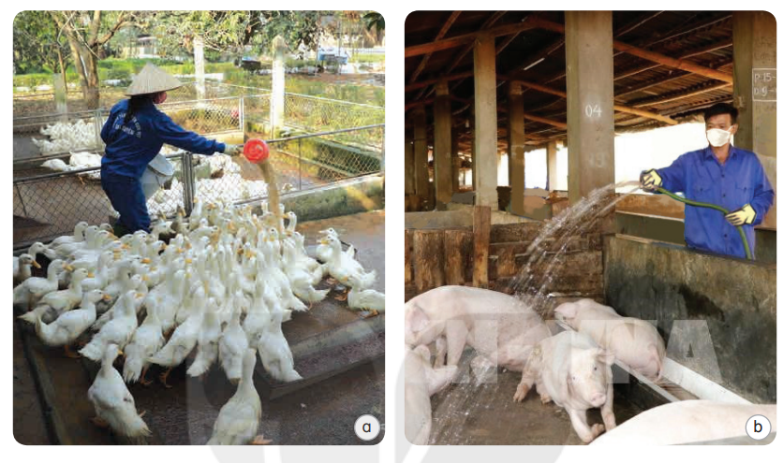
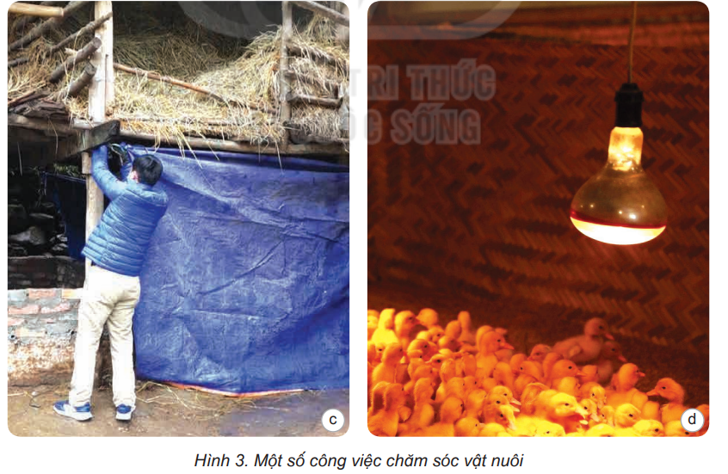
Quan sát hình 3 và nêu các công việc chăm sóc vật nuôi trong hình. Giải thích vì sao cần thực hiện các công việc chăm sóc đó.

Slide 4
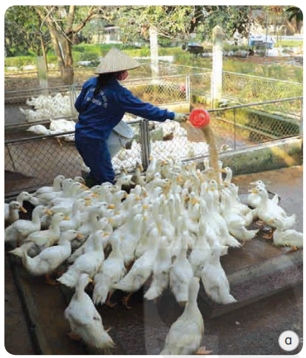
Cho vịt ăn → nhu cầu thức ăn

Slide 5
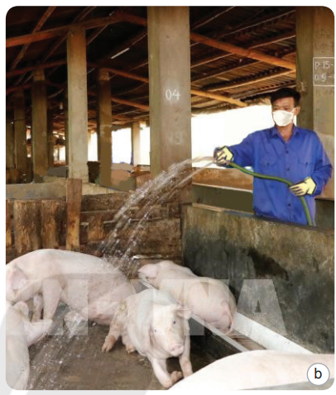
Tắm cho lợn → làm mát, vệ sinh sạch sẽ.

Slide 6
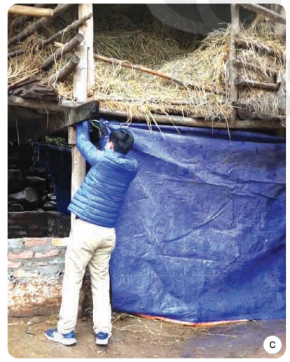
Che chắn chuồng nuôi → tránh gió rét.

Slide 7
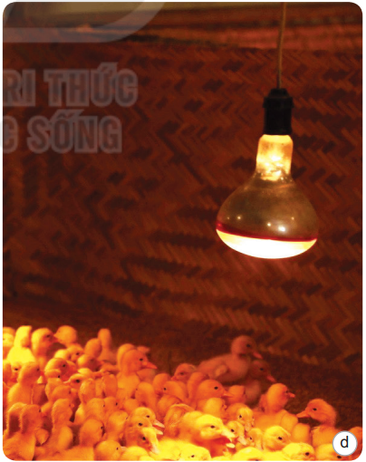
Thắp đèn → ánh sáng và nhiệt độ.

Slide 8

1. Em hãy kể các công việc chăm sóc một vật nuôi của gia đình em hoặc người thân. Các công việc chăm sóc đó đáp ứng nhu cầu sống nào của con vật?

Slide 9
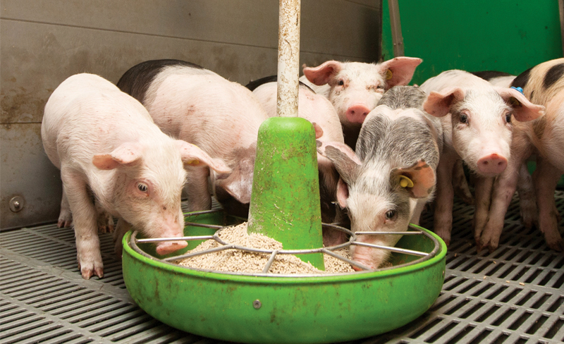
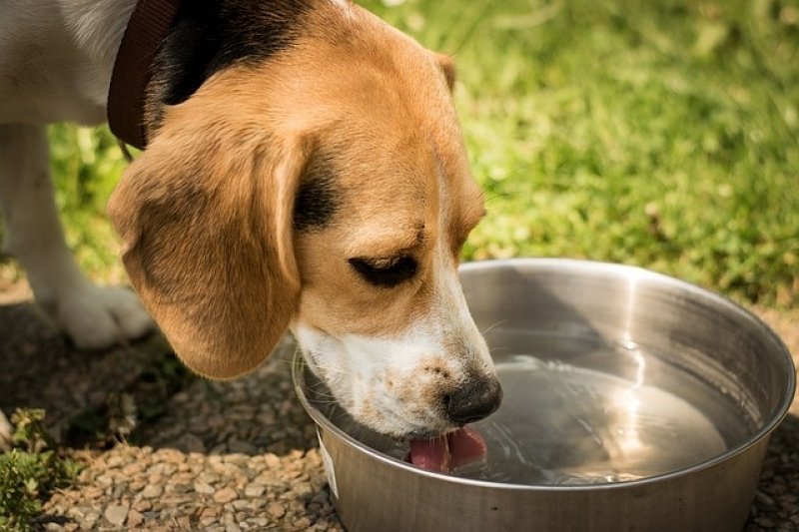
Khi vật nuôi đói hay khát: cần cho vật nuôi thức ăn đủ và phù hợp, cho nước uống đủ, sạch.

Slide 10
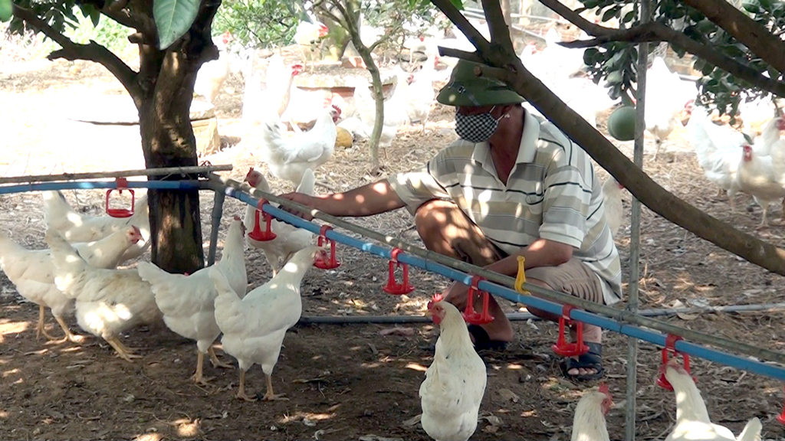
Khi thời tiết nắng nóng: tắm mát, cho uống đủ nước, ở trong chuồng trại thoáng mát ...

Slide 11
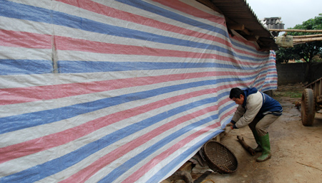
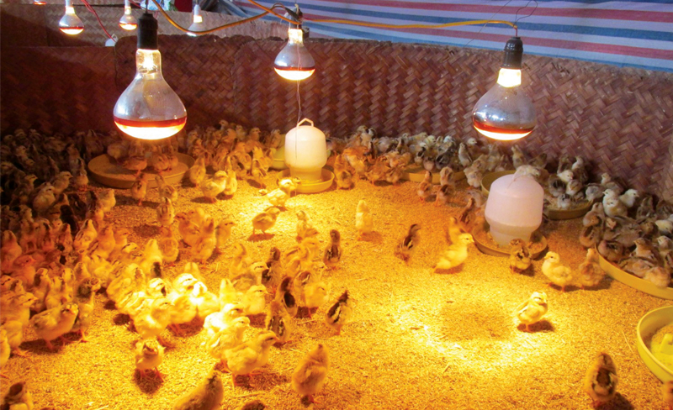
Khi thời tiết lạnh giá: không thả vật nuôi, che chuồng trại tránh gió, mặc ấm, sưởi ấm cho vật nuôi, cho ăn no,....

Slide 12
Hoạt động 2: Thực hiện chăm sóc cây trồng, vật nuôi

Slide 13
Thảo luận xây dựng kế hoạch chăm sóc cây trồng hoặc vật nuôi ở nhà theo gợi ý sau:
Tên cây trồng (hoặc vật nuôi): ....
Nhu cầu của cây trồng (hoặc vật nuôi) | Công việc cần làm | Lưu ý khi thực hiện
Nước | Tưới nước cho cây (cho vật nuôi uống nước) | Tưới nước vào sáng sớm hoặc chiều tối (cho uống hằng ngày)
? | ? | ?

Slide 14
Ví dụ:
Cây hoa giấy
Nhu cầu của cây trồng | Công việc cần làm | Lưu ý khi thực hiện
Tưới nước cho cây
Tưới nước vào sáng sớm hoặc chiều tối (tưới hằng ngày, trừ khi trời mưa, ẩm)
Nước
Bón phân bằng cách hòa nước dạng lỏng ngay khi cây bắt đầu tăng trưởng vào đầu mùa xuân và tiếp tục bón hai tuần một lần trong thời kỳ ra hoa.
Dinh dưỡng
Bón phân cho cây
Trao đổi khí, nước và các chất khoáng.
Trộn xơ dừa, mùn cưa và vỏ trấu như một loại phân bón hữu cơ để đảm bảo dinh dưỡng cho cây và độ tơi xốp cho đất.
Làm cỏ, vun xới

Slide 15


Cần chăm sóc cây trồng, vật nuôi đúng cách, đảm bảo các nhu cầu sông và điều kiện sống phù hợp giúp vật nuôi sống và phát triển tốt.

Slide 16



Em cần làm những việc gì để chăm sóc thú cưng trong gia đình?

Slide 17
